Slide 1
Administration & Sécurité des Systèmes d’Exploitation UNIX
Année Universitaire
2022-2023

Slide 2
Chapitre V : Programmation Shell
ASSEU

Slide 3
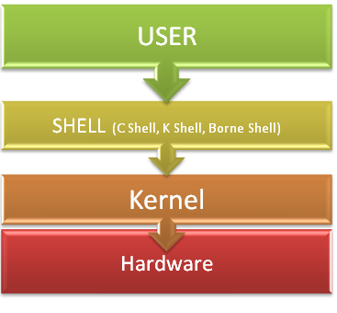
Shell
Qu'est-ce qu'un shell ?
Un shell est un programme qui fournit une interface à l'utilisateur pour utiliser les services du système d'exploitation.
Shell accepte les commandes par l'utilisateur et les convertit en quelque chose que le noyau peut comprendre.

Slide 4
Shell
Il existe différents types d’interpréteurs de commandes « Shell » :
sh: Bourne Shell
bash: Bourne again ShelL
ksh: Korn Shell
csh: C Shell
Pour lister tous les shells disponibles dans votre système:
$ cat /etc/shells
Pour installer un nouveau shell:
# yum install ksh
# apt-get install ksh
Pour changer le shell on exécute commande: $ chsh

Slide 5
Script Shell
Les scripts Shell sont utilisés:
Assembler des commandes simples pour réaliser des actions complexes.
Regrouper des actions que l'on désire exécuter plus d'une fois.
Réaliser un outil à mettre à la disposition de plusieurs personnes.
Remarque: un script est un programme interprété et non compilé.

Slide 6
Script Shell
Un script shell est un fichier qui contient:
Commandes shell
Variables
Structure de contrôle
Fonctions
Ajout d’une ligne “ shebang” :
#!/bin/bash
#!/bin/sh
la ligne « shebang » indique au système d'exploitation que ce fichier
est un script et spécifie l'interpréteur utilisé pour exécuter ce script.

Slide 7
Script Shell
Ajouter le droit d’exécution :
$ chmod +x your-script-name
Exécuter un script :
$ bash your-script-name
$ sh your-script-name
$ ./your-script-name
Pour déboguer un script :
$ bash –x test.sh
Pour exécuter un script depuis n’importe quel répertoire sans (./) devant, il faut le placer dans l’un des répertoires du PATH
# echo $ PATH

Slide 8
Déclaration des variables
Création d’un nouveau script variables.sh :
Indiquer le shell utilisé pour interpréter le script .
Définition des variables.
Créez une nouvelle variable en utilisant la syntaxe suivante
Syntaxe : variable_nom= variable_valeur
Exécution du script
$ vim variables.sh
#!/bin/bash
#!/bin/bash message='Bonjour ESPRIT '
$ ./variables.sh

Slide 9
echo : affichage des variables
La commande echo permet d'afficher une ligne.
Lors de l’insertion des retours à la ligne, il faut activer le paramètre -e et utiliser le symbole \n :
Afficher une variable
$ echo Salut ESPRIT Salut ESPRIT
$ echo -e "Message\n Autre ligne" Message
Autre ligne
#!/bin/bash message='Bonjour ESPRIT‘
echo $message

Slide 10

echo : affichage des variables
Affichage du texte et variable.
Pourquoi la variable message n'est-il pas analysé ?
Il existe trois types de quotes :
Les apostrophes ' ' (simples quotes)
Les guillemets " " (doubles quotes)
Les accents graves ` ` (back quotes)
#!/bin/bash
message='Bonjour Esprit' echo 'Le message est : $message'
Le message est : $message
Notes:
Pour bien comprendre ce qui se passe, intéressons-nous au fonctionnement de ce que l'on appelle les « quotes ».

Slide 11
Les « quotes »
Avec de simples quotes, la variable n'est pas analysée :
Les doubles quotes demandent à bash d'analyser le contenu du message s'il trouve des symboles spéciaux (comme des variables), il les interprète.
Les back quotes demandent à bash d'exécuter ce qui se trouve à l'intérieur.
#!/bin/bash
message='Bonjour Esprit' echo 'Le message est : $message'
Le message est : $message
#!/bin/bash
message='Bonjour Esprit'
echo " Le message est : $message "
Le message est : Bonjour Esprit
#!/bin/bash
message=`pwd` echo "Vous êtes dans $message"
Vous êtes dans /home/Esprit

Slide 12
read : saisie des variables
La commande read lit son entrée standard et affecte les valeurs saisies dans la ou les variables passées en argument.
Affecter simultanément une valeur à plusieurs variables
Afficher un message de prompt
#!/bin/bash
read nom echo "Bonjour $nom "
#!/bin/bash
read nom prenom echo "Bonjour $nom $prenom"
#!/bin/bash
read -p 'Entrez votre nom : ' nom echo "Bonjour $nom "

Slide 13
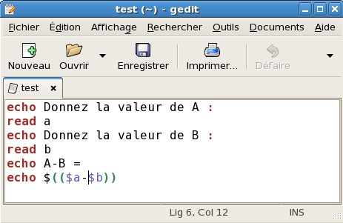
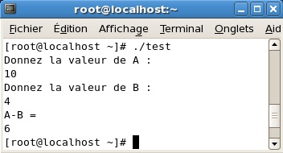
Exemple

Slide 14
Les variables d'environnement
Une variable définie dans un programme A ne sera pas utilisable dans un programme B.
Les variables d'environnement sont des variables que l'on peut utiliser dans n'importe quel programme. On parle aussi parfois de variables globales.
La commande env :
$ printenv
PATH=:/usr/share/glade3/pixmaps
TERM=xterm
SHELL=/bin/bash
USER=ESPRIT
PATH=/home/esprit/bin:/usr/local/sbin:/usr/local/bin:/usr/sbin: PWD=/home/mateo21/bin
EDITOR=nano
HOME=/home/esprit

Slide 15
Les variables d'environnement
SHELL : indique quel type de shell est en cours d'utilisation (sh, bash, ksh…) ;
PATH : une liste des répertoires qui contiennent des exécutables que vous souhaitez pouvoir lancer sans indiquer leur répertoire.
EDITOR : l'éditeur de texte par défaut qui s'ouvre lorsque cela est nécessaire ;
HOME : la position de votre dossier home ;
PWD : le dossier dans lequel vous vous trouvez ;
#!/bin/bash
echo "Votre éditeur par défaut est $EDITOR"
Votre éditeur par défaut est nano

Slide 16
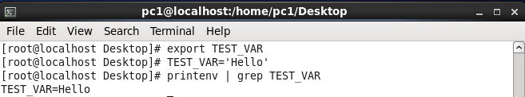
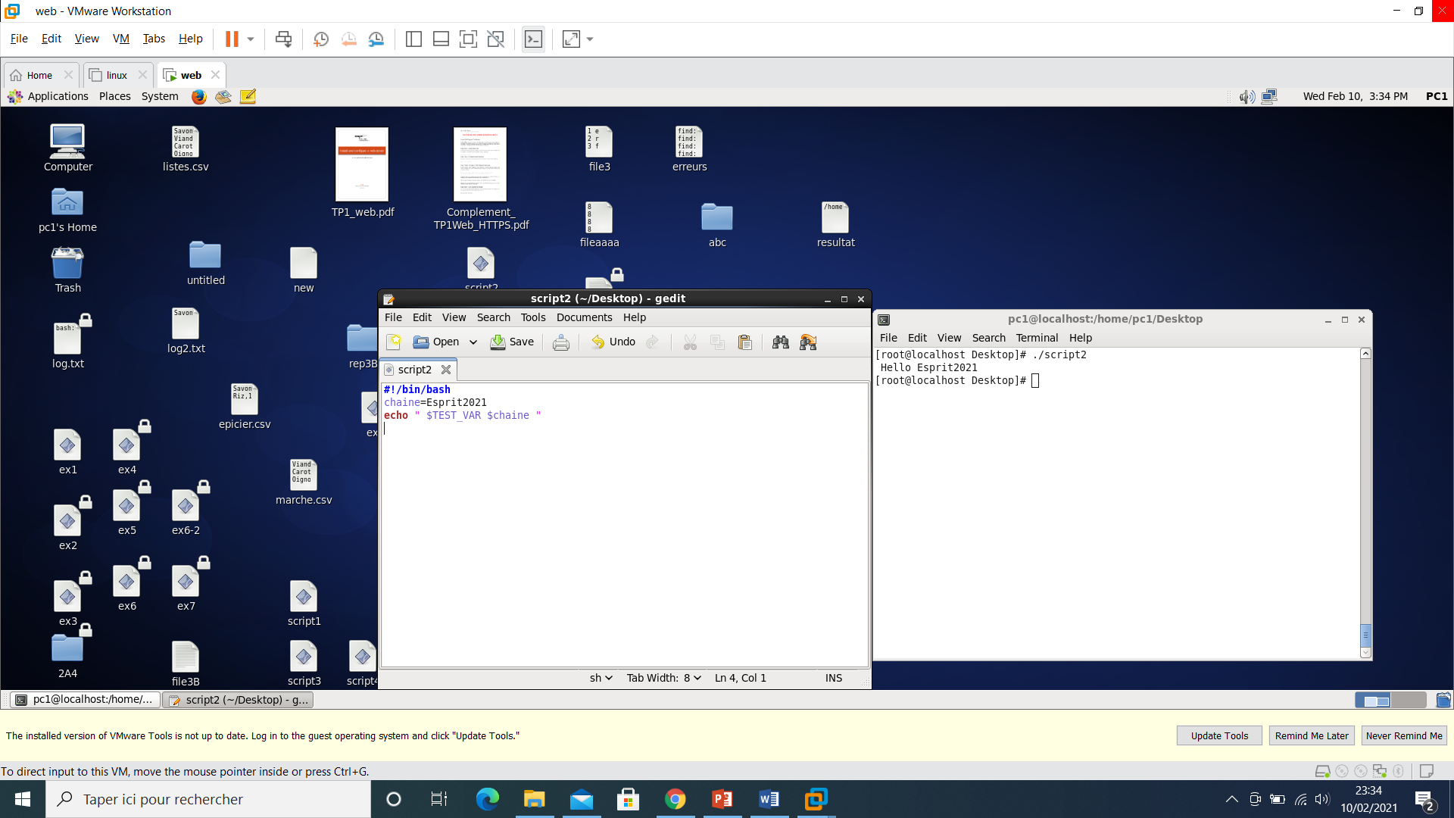
Les variables d'environnement
Création des variables d'environnement
Utilisation des variables d'environnement

Slide 17
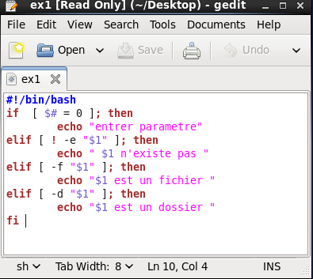

Les variables spéciales
Le script shell récupère les arguments de la ligne de commande dans des variables réservées appelées paramètres positionnels:
$# | Nombre d’arguments reçus par le script
$0 | Le nom du script lui-même
$1 $2 … $9 ${10} | $1 est la valeur du premier argument, $2 la valeur du second….
$* | Liste des arguments
Le Nombre d’arguments
$0
Le 1er argument $1

Slide 18
Tableaux
Plusieurs méthodes pour créer un tableau
Directement :
Autre syntaxe :
Assigner un élément
Affichage des éléments d’indice 0 et d’indice 2:
nom-tableau=(valeur0 valeur1 ...)
nom-tableau=([indice0]=valeur0 [indice1]=valeur1 ...)
nomtableau[indice]=valeur
$ tab[0]=10 $ tab[2]=12
$ echo ${tab[0]}
10
$ echo ${tab[2]}
12

Slide 19
Tableaux
Valeurs de toutes les cases:
Tous les éléments d'un tableau sont accessibles avec chacune de ces deux syntaxes :
Nombre d'éléments d'un tableau
Le nombre d'éléments d'un tableau est accessible par chacune de ces deux syntaxes :
${nom-tableau[*]}
${nom-tableau[@]}
${#nomtableau[*]}
${#nomtableau[@]}

Slide 20
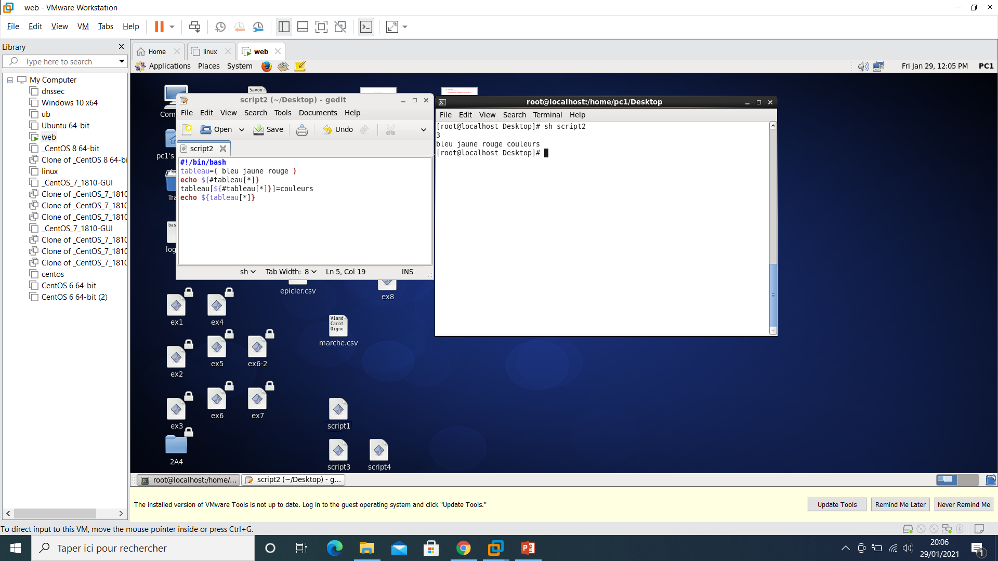
Tableaux
Ajout d’un élément à un tableau:
tableau[${#tableau[*]}]=élément
Notes:
#!/bin/bash tableau=( bleu jaune rouge ) echo ${#tableau[*]} tableau[${#tableau[*]}]=couleurs echo ${tableau[*]}

Slide 21
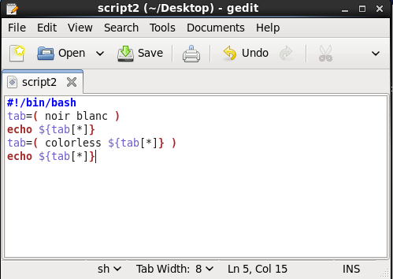

Tableaux
Ajout d’un élément au début d'un tableau :
Supprimer un tableau :
Supprimer la case d'un tableau :
tableau=( element ${tableau[*]} )
unset nom-tableau
unset nom-tableau[indice] …

Slide 22
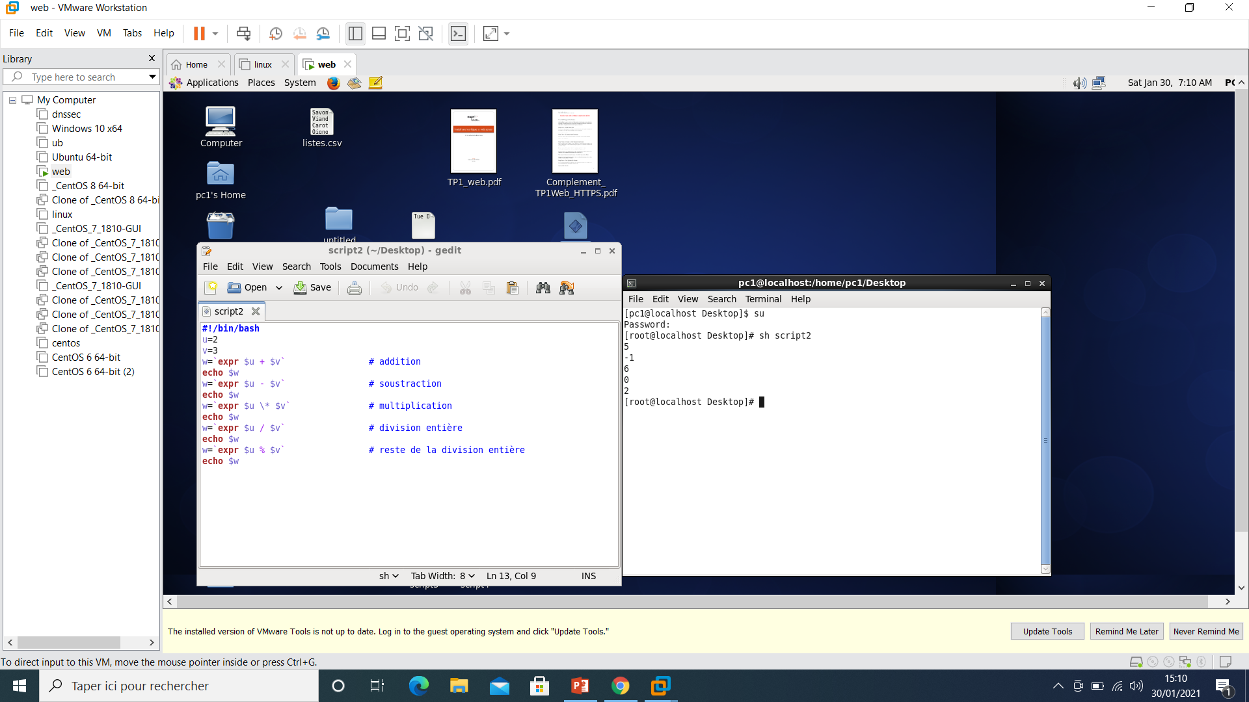
expr : Arithmétique
expr :permet d'évaluer des expressions, notamment pour faire des opérations arithmétiques ou des comparaisons de chaînes de caractères .
Les opérateurs arithmétiques sont :
+ : addition ;
- : soustraction ;
\* : multiplication ;
/ : division entière ;
% : reste de la division ;
\( et \) : parenthèses.

Slide 23
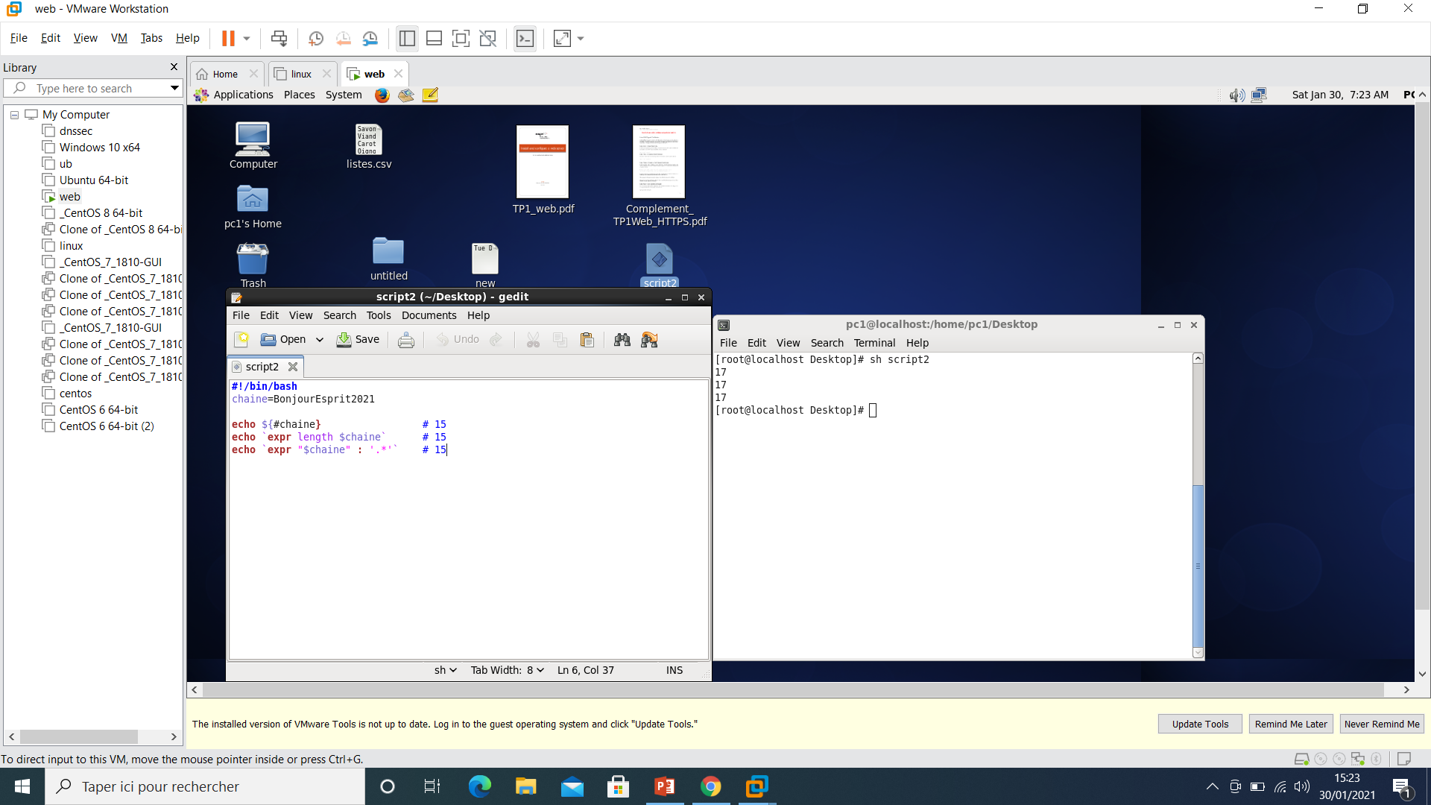

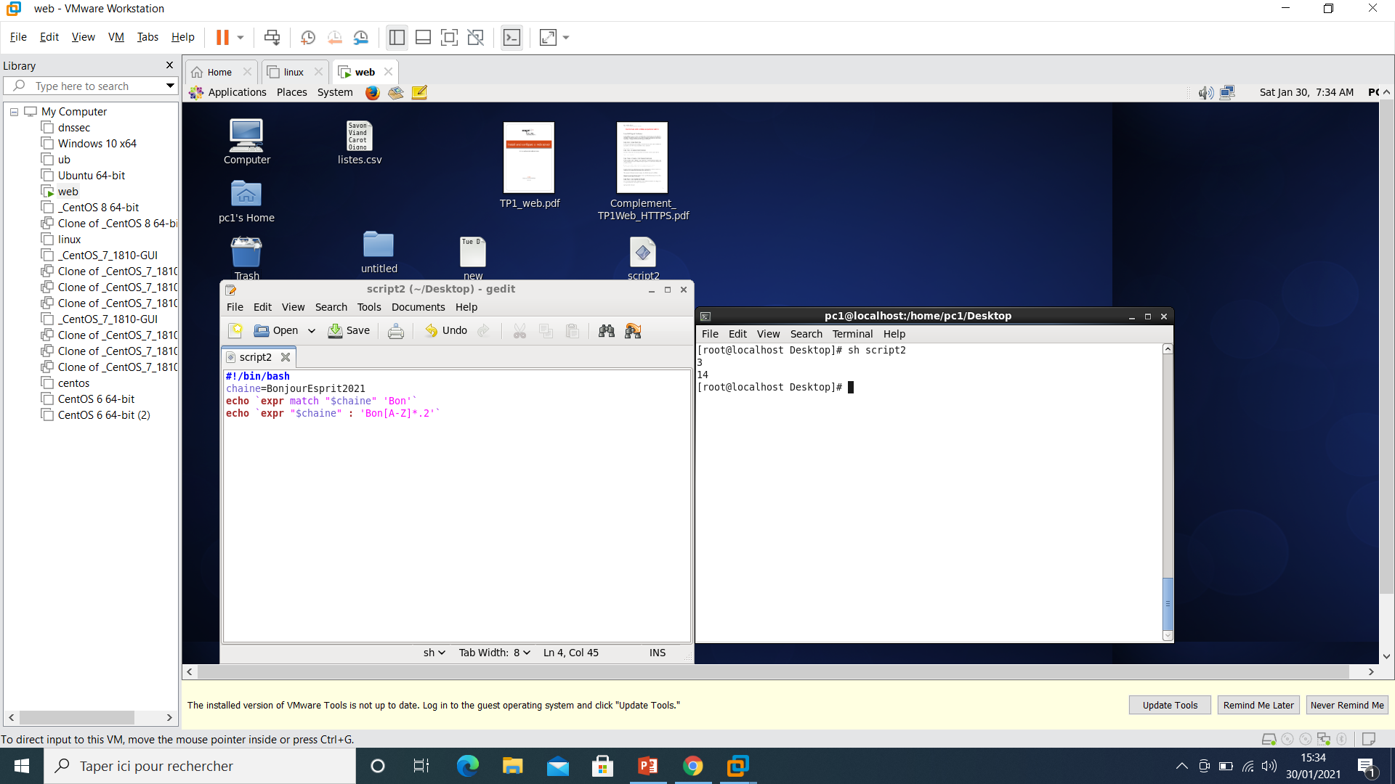
expr : Manipulation des chaînes
Longueur de chaînes de caractères:
${#chaine}
expr length $chaine
Longueur de sous-chaînes correspondant à un motif au début d'une chaîne
expr match "$chaine" '$souschaine‘
expr "$chaine" : '$souschaine'
Notes:
expr length $chaine
expr match "$chaine" '$souschaine‘

Slide 24

expr : Manipulation des chaînes
Extraction d'une sous-chaîne
expr substr $chaine $position $longueur
Extrait $longueur caractères à partir de $chaine en commençant à $position.

Slide 25
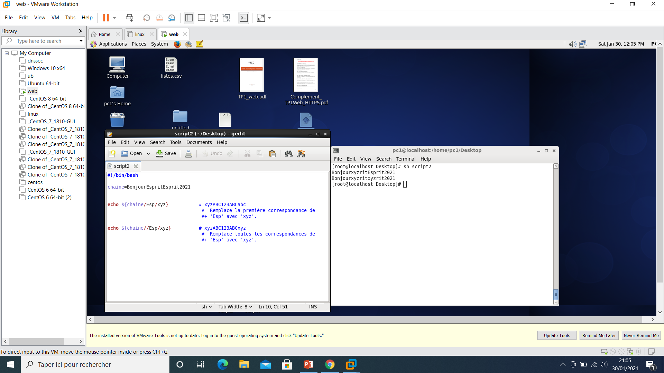
expr : manipulation des chaînes
Remplacement de sous-chaîne
$ {chaine/souschaine/remplacement}
Remplace la première correspondance de $souschaine par $remplacement.
$ {chaine//souschaine/remplacement}
Remplace toutes les correspondances de $souschaine avec $remplacement.

Slide 26
Les structures conditionnelles test
La fonction test permet d’exprimer une condition ou plusieurs:
Sur des fichiers
Sur des nombres
Sur des chaînes de caractères

Slide 27
Les structures conditionnelles test sur les fichiers (1/2)
test -e <nom_fichier> : vrai si l’argument existe
test -f <nom_fichier> : vrai si l’argument est un fichier ordinaire
test -d <nom_fichier> : vrai si l’argument est un répertoire
test -L <nom_fichier> : vrai si l’argument est un lien symbolique
test -r <nom_fichier> : vrai si on a le droit de lire le fichier
test -x <nom_ficher> : vrai si on a le droit d’exécuter le fichier
test -w <nom_ficher> : vrai si on a le droit d’écrire dans le fichier
test -s <nom_fichier> : vrai si l’argument existe et non vide

Slide 28
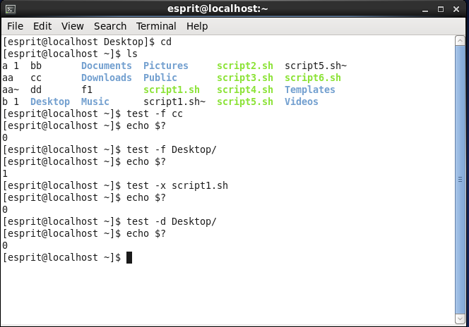
Les structures conditionnelles test sur les fichiers (2/2)
Afficher le code de retour de la fonction test
0: test vrai
1: test faux

Slide 29
Les structures conditionnelles test sur les nombres (1/2)
Pour les expressions arithmétiques, les opérateurs sont:
- eq , -ne, - lt, -le, -gt ,-ge
équivalent, différent, inférieur strictement, inférieur ou égale, supérieur strictement, supérieur ou égale
test "i1" -eq "i2": Teste si i1 est égal à i2
test "i1" -ne "i2": Teste si i1 n'est pas égal à i2
test "i1" -gt "i2": Teste si i1 est plus grand que i2
test "i1" -lt "i2": Teste si i1 est inférieur à i2
test "i1" -ge "i2": Teste si i1 est plus grand ou égal à i2
test "i1" -le "i2": Teste si i1 est inférieur ou égal à i2

Slide 30
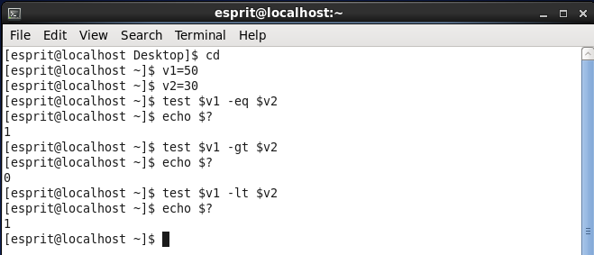
Les structures conditionnelles test sur les nombres (2/2)

Slide 31
Les structures conditionnelles test sur les chaînes de caractères (1/2)
test -n "string" : Teste si la longueur de la chaîne string est différente de zéro
test -z "string": Teste si la chaîne string est égale à zéro
test "s1" = "s2": Teste si la chaîne s1 est égale à s2
test "s1" != "s2": Teste si la chaîne s1 n'est pas égale à s2

Slide 32
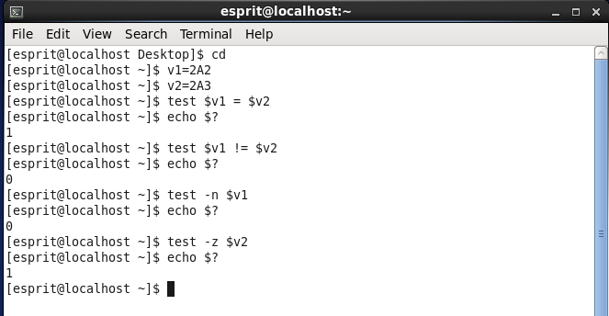
Les structures conditionnelles test sur les chaînes de caractères (2/2)

Slide 33
Les structures conditionnelles test vs [ ]
test –e fichier
test $v1 –eq $v2
test $chaine1 = $chaine2
[ –e fichier ]
[ $v1 –eq $v2 ]
[ $chaine1 = $chaine2 ]]

Slide 34
Combinaison de conditions
! : Condition Not [ ! –d /etc/group ]
-a : Condition AND [ -f script.sh -a -x script.sh ]
-o : Condition OR [ -d script.sh -o -x script.sh ]
\( \) : pour traiter un groupe d’expressions
[ -w script.sh -a \( -e fich -o -e fich7 \) ]

Slide 35
Effectuer plusieurs tests à la fois
OR = || test –f file || echo « le fichier file n’existe pas »
[ -f file ] || echo « le fichier file n’existe pas »
AND = && test -f file && echo « le fichier file existe »

Slide 36
Les structures conditionnelles if (1/2)
Syntaxe 2
if condition 1
then
Traitement 1
else if condition 2
then
Traitement 2
else if condition 3
then
traitement 3
fi
fi
fi
Syntaxe 1
if condition
then
Traitement 1
else
Traitement 2
fi
Syntaxe 3
if condition 1
then
Traitement 1
if condition 2
then
Traitement 2
else Traitement 3
fi
Syntaxe 4
if condition ; then
Traitement
fi

Slide 37
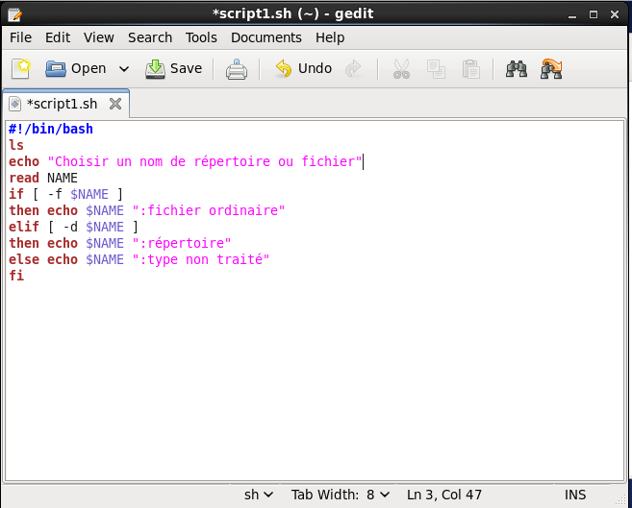
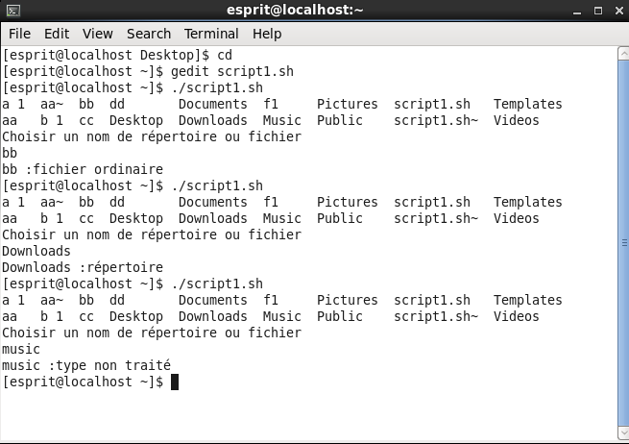
Les structures conditionnelles if (2/2)

Slide 38
Les structures conditionnelles case (1/2)
case $variable in
expr1) commandes ;;
expr2) commandes ;;
.
.
.
.
*) par_défault ;;
esac

Slide 39
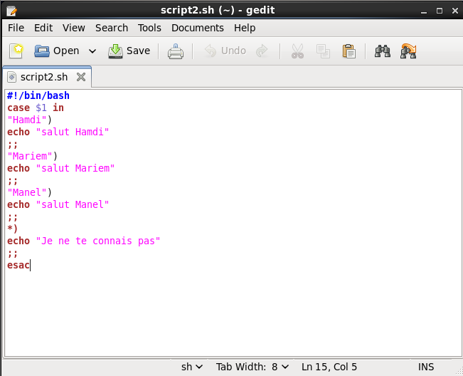
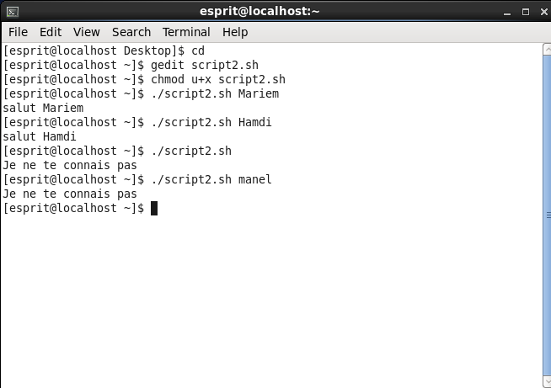
Les structures conditionnelles case (2/2)

Slide 40
Les structures itératives for (1/3)
for variable [in liste]
do
commandes (utilisant $variable)
done

Slide 41
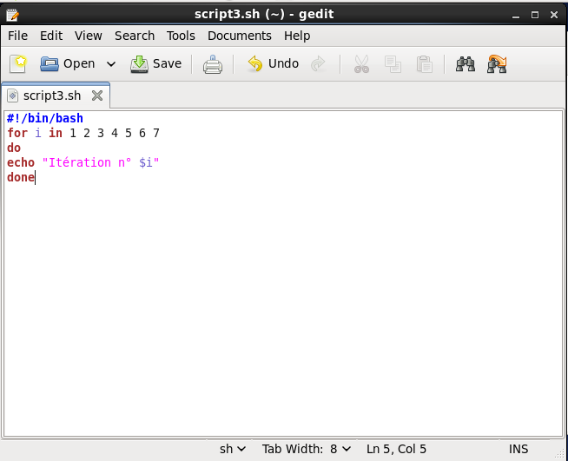
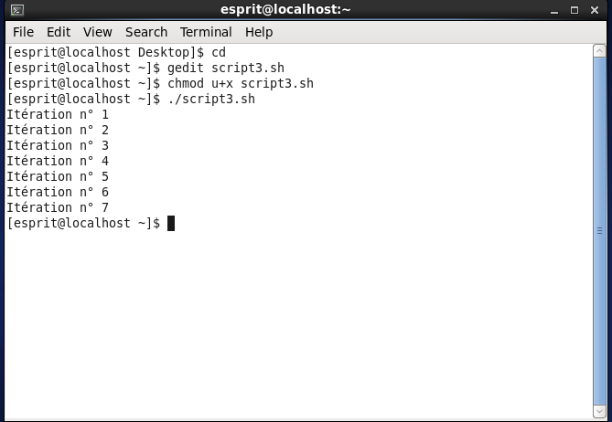
Les structures itératives for (2/3)

Slide 42
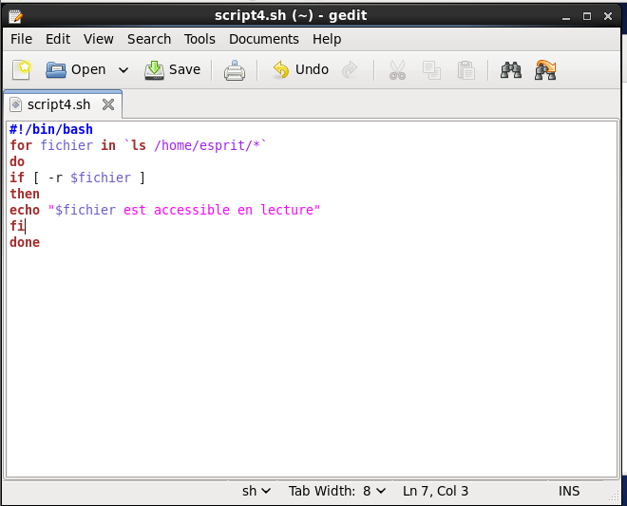
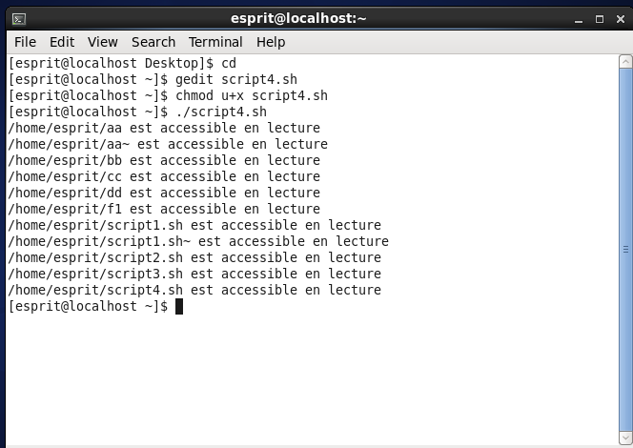
Les structures itératives for (3/3)

Slide 43

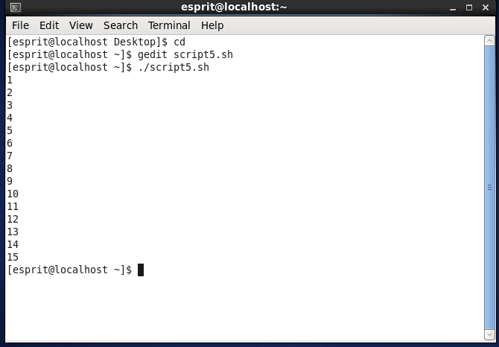
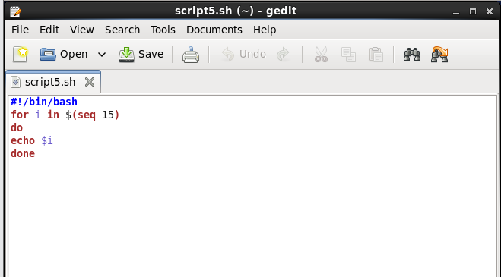
Commande seq (1/2)
for i in 1 2 3 4 5 6 7 8 9 10 11 12 13 14 15
do
echo $i
done
Très pénible ! Pour itérer par exemple 250 fois, vous devez saisir tout cela au clavier ! Heureusement, il y a un « raccourci », la commande seq, qui affiche une séquence de nombres allant de 1 jusqu'au maximum indiqué

Slide 44
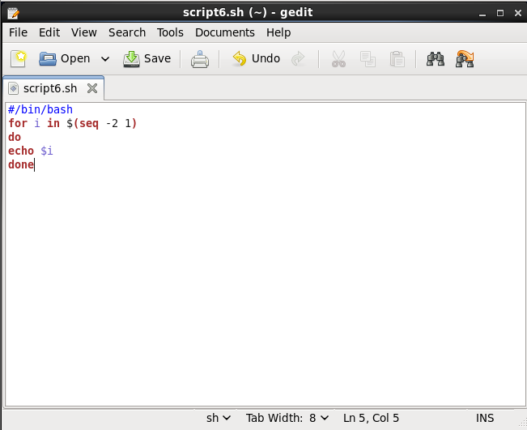
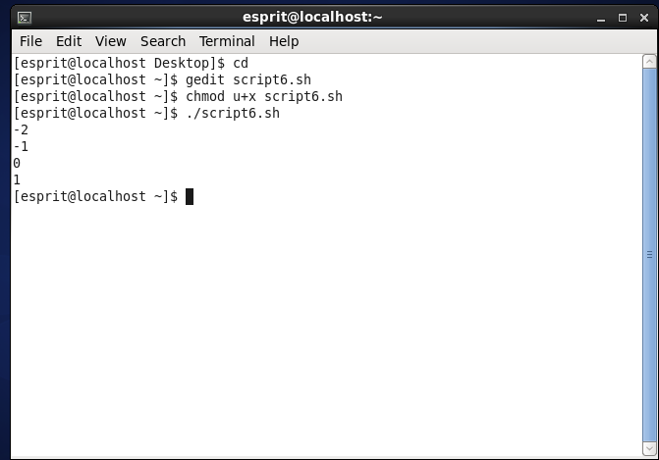
Commande seq (2/2)

Slide 45
Les structures itératives while, until
while commande 1
do
commandes
done
La boucle while permet d'exécuter les commandes présentes entre le do et le done tant que
la commande1 placée à droite du while retourne un code vrai.
until commande1
do
commandes
done
la commande until exécute les commandes situées entre le do et le done tant que la
commande1 située à droite du until retourne un code faux.

Slide 46
Les fonctions
Une fonction est un bloc de code qui implémente un ensemble d'opérations.
function nom_fonction {
commande...
}
Ou
nom_fonction () {
commande...
}
Les fonctions sont appelées, lancées, simplement en invoquant leur noms.

Slide 47
Fonctions
Les fonctions peuvent récupérer des arguments qui leur sont passés et renvoyer un code de sortie au script pour utilisation ultérieure.
nom_fonction $arg1 $arg2
La fonction se réfère aux arguments passés par leur position (comme s'ils étaient des paramètres positionnels), c'est-à-dire $1, $2 et ainsi de suite.

Slide 48
Fonction avec des paramètres
#!/bin/bash
usage() {
echo "Usage: $0 filename"
exit 1
}
file_exists() {
test -f "$1" && return 0 || return 1
}
test $# -eq 0 && usage
if file_exists "$1"
then
echo "File found"
else
echo "File not found
fi

Slide 49
Code de retour d’une fonction
code de retour: Les fonctions renvoient une valeur, appelée un code (ou état) de retour .
Le code de retour peut être explicitement spécifié par une instruction return, sinon, il s'agit du code de retour de la dernière commande de la fonction (0 en cas de succès et une valeur non nulle comprise entre 1 et 255).
le code retourné par une fonction est récupérable grâce à la variable $?.

Slide 50
Terminaisons
Un script : exit n (n = code de retour indiquant succès ou échec).
Une fonction : return n (n = code de retour indiquant succès ou échec).
Une boucle : break

Slide 51
Exemple :
#!/bin/bash
E_PARAM_ERR=250 # Si moins de deux paramètres passés à la fonction.
EGAL=251 # Code de retour si les deux paramètres sont égaux.
max () # Envoie le plus important des deux entiers.
{
if [ $# -lt 2]
then
return $E_PARAM_ERR
fi
if [ "$1" -eq "$2" ]
then
return $EGAL
else
if [ "$1" -gt "$2" ]
then
return $1
else
return $2
fi fi }

Slide 52
Exemple (suite)
Max 33 34 #appel de la fonction.
return_val=$?
if [ "$return_val" -eq $E_PARAM_ERR ]
then
echo "Vous devez donner deux arguments à la fonction."
elif [ "$return_val" -eq $EGAL ]
then
echo "Les deux nombres sont identiques."
else
echo "Le plus grand des deux nombres est $return_val."
fi
exit 0

